Slide 1
Практичне заняття
“ Принципи доказової медицини. Сучасні клінічні дослідження”
Одеський національний медичний університет
Кафедра внутрішньої медицини №1

Slide 2
Клінічна епідеміологія
розробляє наукові основи лікарської практики - перелік правил для прийняття клінічних рішень.
Головне правило: кожне клінічне рішення повинно базуватись на строго доказаних наукових фактах (EBM).
Доказова медицина
дозволяє відділити достовірні дослідження від недостовірних (з імовірністю систематичних похибок).
Клінічні випробування (clinical trials)
спеціальний вид проспективних когортних досліджень, умови проведення яких (відбір груп втручання, організація спостереження та оцінка наслідків) забезпечують усунення систематичних похибок (Флетчер Р. і ін, 1998) .

Slide 3
Основні методи усунення систематичних похибок («Золотий стандарт» клінічних випробувань):
випадковий сліпий відбір досліджуваних в групи спостереження (сліпа рандомізація і стратифікація, контрольоване дослідження);
достатня величина вибірки;
сліпий контроль результатів (в ідеалі потрійний).

Slide 4
Основні методи усунення систематичних похибок:
Рандомізація – метод випадкового віднесення хворого до тієї чи іншої досліджуваної групи.
Стратифікація – розділення спостережень по підгрупах із однаковим прогнозом наслідків (найчастіше за віком і статтю, станом здоров'я).
Стратифікована рандомізація – спосіб формування вибірки, при якому спочатку пацієнтів розподіляють по підгрупах з однаковим прогнозом, а потім рандомізують їх окремо в кожній підгрупі.
Стандартизація – математичне коригування розходжень за факторами, що впливають на результат, таким чином, щоб зрівняти групи за вихідним ризиком.
Стратифікацію проводять на етапі планування дослідження, а стандартизацію – на етапі аналізу даних.

Slide 5
Основні методи усунення систематичних похибок:
Сліпий метод (замасковане втручання) – на відміну від відкритих досліджень передбачає збереження в таємниці від учасників (1), медичного персоналу (2) і осіб, що здійснюють збір даних або оцінку клінічних результатів (3).
Метааналіз – статистичний аналіз об’єднаних результатів декількох клінічних досліджень одного і того ж самого методу лікування, що забезпечує більшу статистичну потужність і точність за рахунок збільшення розміру вибірки.
Систематичний огляд – це належним чином оформлені сукупні результати всіх досліджень, пов'язаних із певною медичною проблемою (наприклад, лікування певного захворювання або його профілактика).

Slide 6
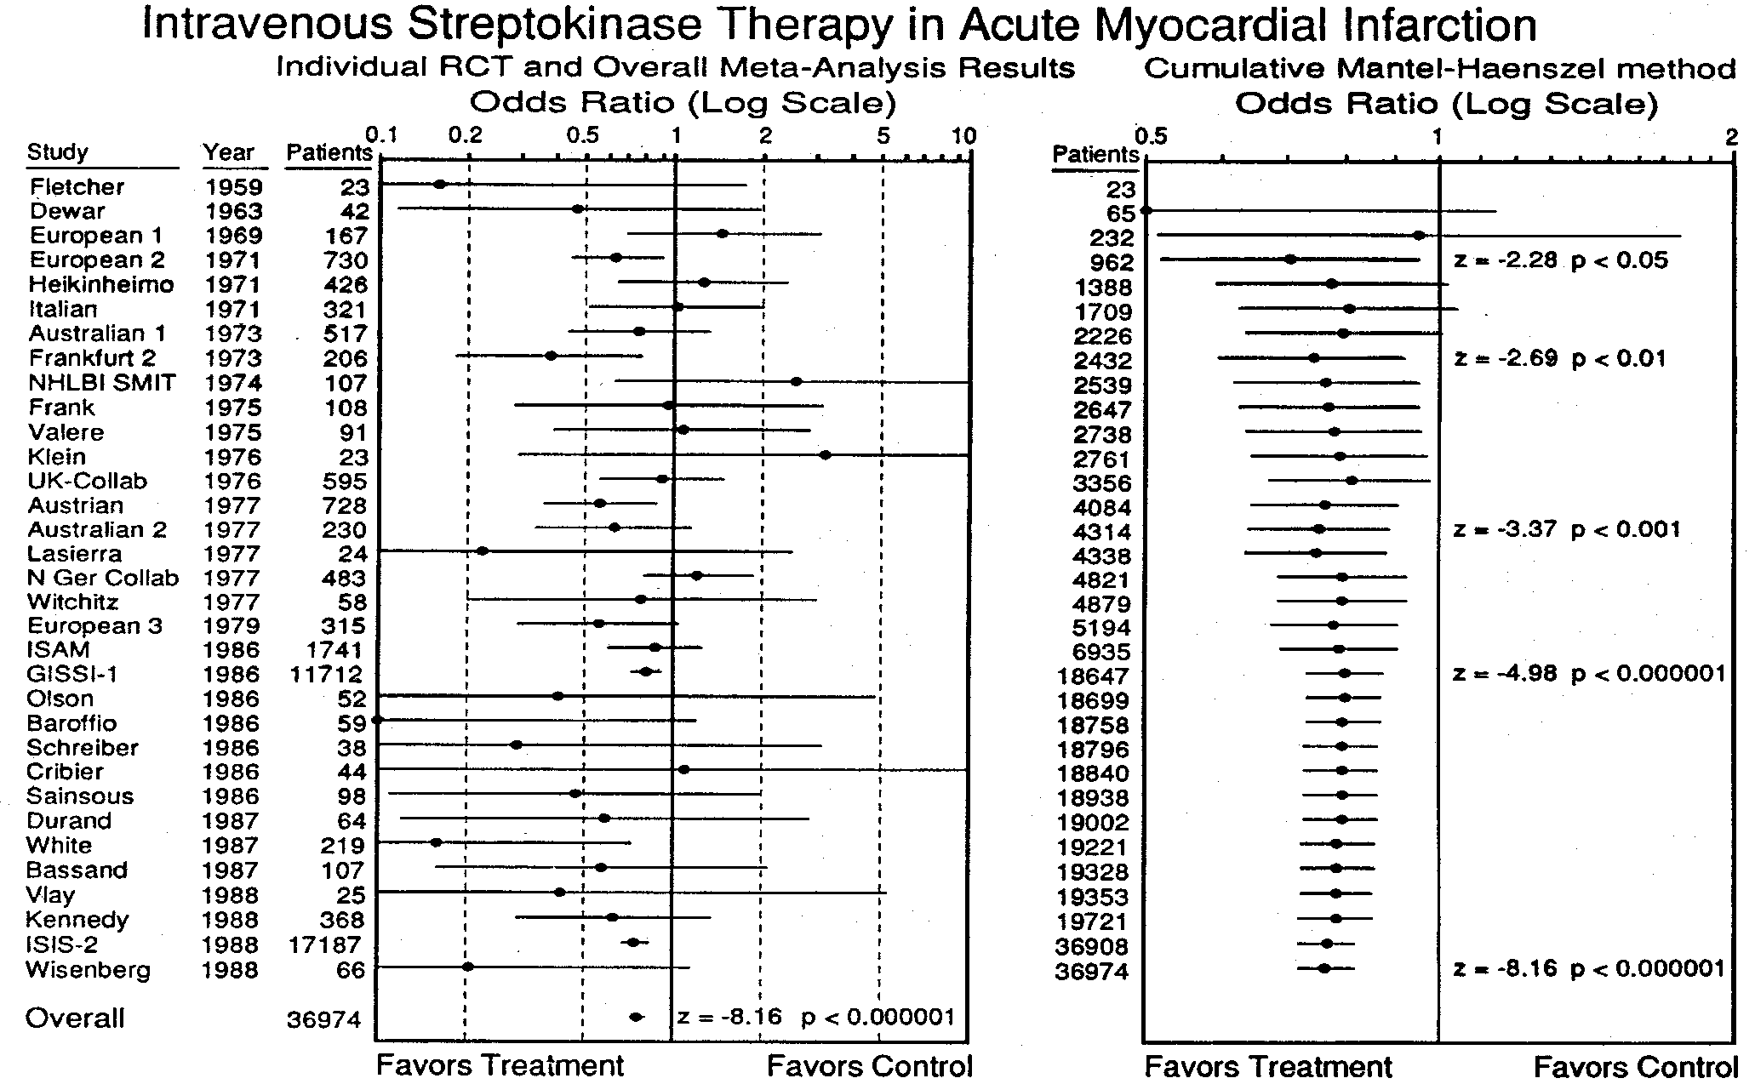
Приклад мета-аналізу із систематичного огляду

Slide 7
Процес прийняття клінічних рішень в доказовій медицині:
1 крок. Формулювання клінічного питання і визначення його виду
2 крок. Пошук доказів (відповідей на сформульоване запитання)
3 крок. Критична оцінка отриманих доказів
4 крок. Застосування доказів у медичній практиці
5 крок. Оцінка отриманих результатів у медичній практиці

Slide 8
Крок 1. Структура добре сформульованого клінічного питання для пошуку доказів: PICO
Patient or Problem - Пацієнт або Проблема
Intervention – Втручання, прогноз
Comparison - Порівняння
Outcome – Наслідок (результат)

Slide 9
Структура добре сформульованого клінічного питання: PICO
Складові | Частини питання | Їх зміст
Пацієнт або проблема | Як би ми описали групу пацієнтів, подібну до нашого? | Релевантність (сумісність параметрів) групи, популяції…
Втручання і прогноз | Яке втручання я розглядаю? | Стратегія ведення хворого, діагностичний тест, величина ефекту препарату, хірургічної процедури, дози препарату…
Порівняння | Яке альтернативне втручання необхідне для порівняння із тим, що розглядається мною? | Контрольна або альтернативна стратегія, тест, доза препарату…
Наслідок | Який наслідок я очікую? | Характеристики ефектів (наслідків), у яких ми зацікавлені…

Slide 10
Типи клінічних питань
(за характером втручань)
    Основні:
    діагноз
        диференціальний діагноз
        діагностичні тести
    лікування
    прогноз
    ризик / причина
    Додаткові:
    частота
    профілактика
    аналіз вартості

Slide 11
Типи наслідків (результатів) – шість D:
Результат | Зміст результату
Смерть (death) | Поганий результат, якщо смерть передчасна
Захворювання (disease) | Набір симптомів, фізікальних і лабораторних даних, що відхиляються від норми
Дискомфорт (discomfort) | Такі симптоми як біль, нудота, задишка, сверблячка, шум у вухах, запаморочення та ін.
Інвалідизація (disability) | Нездатність до звичайної діяльності вдома, на роботі, під час відпочинку
Незадоволеність (dissatisfaction) | Емоційна реакція на хворобу та лікування, наприклад, туга або гнів
Фінансові утруднення (destitution) | Витрати коштів для самого пацієнта і для суспільства

Slide 12
Стандарти досліджень в залежності від типу клінічного запитання
Тип запитання | «Золотий стандарт» досліджень
Ефективність лікування | Двійне сліпе рандомізоване контрольоване клінічне випробування (РКВ)
Прогноз захворювання | Проспективне когортне дослідження з тривалим відслідковуванням результатів
Ефективність діагностичного методу | Незалежне сліпе порівняння з референтним тестом (перехресне аналітичне дослідження)
Етіологія/ризик | Когортне дослідження або дослідження типу «випадок-контроль»

Slide 13
Алгоритм пошуку доказів
попередній пошук в друкованих джерелах
джерела, що надають уже готові систематичні огляди (доказові звіти - Evidence Reports, Cochrane ревю, ACP Journal Club)
електронні ресурси:
СD-ROM
електронні журнали
медичні бази даних (ACP Journal Club, Best Evidence, Cochrane Library, UpToDate, MEDLINE, PubMed)

Slide 14

Попередній пошук в друкованих джерелах
~ понад 4 000 000 статей / рік
> 20 тис. медичних журналів
Джерела із готовими систематичними оглядами
http://clinicalevidence.com

Slide 15

Internet ресурси

Slide 16
Internet ресурси. Оптимальні бази даних:
Тип питання | Оптимальні бази даних | Ключове слово
Діагностика | Best Evidence, UpToDate, MEDLINE | Sensitivity.tw
Оцінка ризику | Best Evidence, UpToDate, MEDLINE | Risk.tw
Прогноз | Best Evidence, UpToDate, MEDLINE | Explode cohort studies
Лікування | Cochrane Library, Best Evidence, UpToDate, MEDLINE | Meta-analysis.pt (для систематичних оглядів) або Clinical trial.pt (для РКВ)

Slide 17
Крок 3. Критичний аналіз доказів
Чи достовірні результати дослідження ?
Як здійснювався відбір пацієнтів у основну і контрольну групи (сліпа рандомізація, стратифікація)?
Чи репрезентативна вибірка пацієнтів?
Чи проводилось незалежне і сліпе порівняння із референтним тестом («золотий» стандарт)?
Чи використовувались в основній і контрольній групах одинакові методи для оцінки впливу факторів і результатів?
Яка частка пацієнтів завершили дослідження відносно до включених у нього?
Які результати дослідження (залежно від його типу)?

Slide 18
Аналіз результатів досліджень: діагностика
Співвідношення між результатами досліджуваного і референтного діагностичного тестів
Досліджуваний тест | Референтний тест («Золотий стандарт»)
 | хворі | здорові
позитивний | a | b
негативний | c | d
a – істинно позитивні (TP)
b – хибно позитивні (FP)
c – хибно негативні (FN)
d – істинно негативні (TN)

Slide 19
Показники ефективності діагностичних тестів:
Показник | Зміст показника | Формула
Чутливість (sensitivity) | Імовірність позитивного результату діагностичного тесту при наявності хвороби | Se = a/(a+c)
Специфічність (specifity) | Імовірність негативного результату діагностичного тесту при відсутності хвороби | Sp = d/(b+d)
Прогностична цінність позитивного результату | Імовірність хвороби при позитивному результаті діагностичного тесту | PVP = a/(a+b)
Прогностична цінність негативного результату | Імовірність відсутності хвороби при негативному результаті діагностичного тесту | PVN = d/(c+d)

Slide 20
Показники відтворюваності (reproducibility) діагностичних тестів:
Показник | Зміст показника | Формула
Відношення правдоподібності позитивного результату (Likelihood ratio +) | Відношення імовірностей позитивного результату тесту при наявності хвороби (a/(a+c)) і при її відсутності (b/(b+d)) | LR+ = a/(a+c) b/(b+d) = Se/(1-Sp)
Відношення правдоподібності негативного результату (Likelihood ratio -) | Відношення імовірностей негативного результату тесту при наявності хвороби (c/(a+c)) і при її вісутності (d/(b+d)) | LR- = c/(a+c) d/(b+d) = (1-Se)/Sp
Діагностична точність (відповідність) | Імовірність точних результатів тесту | __a+d__ a+b+c+d
Відтворюваність | Імовірність повторення результатів при аналогічних вимірюваннях в інших умовах | __a__ a+b+c

Slide 21
Критерії оцінки діагностичних тестів за відношеннями правдоподібності
Зазвичай LR>10 або LR<0.1 дає для діагностики майже кінцеве рішення.
LR від 5 до 10 і від 0.1 до 0.2 дає помірні підстави для діагностичного рішення.
LR від 2 до 5 і від 0.5 до 0.2 мало дає для оцінки імовірності хвороби у пацієнта.

Slide 22
Аналіз результатів досліджень: лікування і ризик
Результати проспективних досліджень (когортних)
Втручання (лікування або вплив чинника) | Клінічний результат
 | є | ні
є | a | b
ні | c | d
Результати ретроспективних досліджень (випадок-контроль)
Клінічний результат | Вплив чинника
 | був | не було
є | a | b
ні | c | d

Slide 23
Показники досліджень: чинники ризику (ЧР)
Показник | Зміст показника | Формула
Абсолютний ризик (absolute risk) під впливом ЧР | Імовірність клінічного наслідку в експонованій групі | AR+ = a/(a+b)
Абсолютний ризик без впливу ЧР | Імовірність наслідку в неекспонованій групі | AR- = c/(c+d)
Додатковий ризик (attributable absolute risk, AАR) | На скільки зростає ризик виникнення наслідків для здоров’я під впливом ЧР | AАR = a/(a+b) - c/(c+d)
Додатковий популяційний ризик (population attributable risk, ARp) | Яка додаткова захворюваність (смертність) у популяції пов'язана з впливом ЧР | ARp = AАR х (частота ФР в популяції)

Slide 24
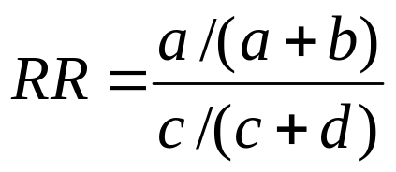

Показники досліджень: чинники ризику (ЧР)
Показник | Зміст показника | Формула
Додаткова частка популяційного ризику (population attributable risk fraction, AFp) | Яка частка захворюваності (смертності) у популяції зумовлена дією ЧР | AFp = AАR / (коефіцієнт поширеності захворювань чи смертності)
Відносний ризик (relative risk, RR) | У скільки разів зростає ризик виникнення наслідків для здоров’я під впливом ЧР
Відношення шансів (odds ratio, OR) | У скільки разів вищі шанси негативних наслідків під впливом ЧР
Примітка: у ретроспективних дослідженнях обчислюють тільки відношення шансів

Slide 25
Показники досліджень: ефективність лікування
Для оцінки ефективності лікування, крім абсолютного і відносного ризику та відношення шансів негативних наслідків, розраховують ще наступні показники:
Показник | Формула
Зниження абсолютного ризику (absolute risk reduction, ARR) | ARR = c/(c+d)-a/(a+b)
Число пацієнтів, яких необхідно лікувати для запобігання одного несприятливого наслідку (number needed to treat, NNT) | NNT = 1/ARR
Зниження відносного ризику (relative risk reduction, RRR) | RRR = 1- RR

Slide 26
Міри (критерії) поліпшення стану здоров'я (наслідки):
Смертність (тривалість життя)
Захворюваність – кількість хвороб, періоди загострень,
Інвалідність - число виходів на інвалідність, тривалість інвалідності
Роки життя, скореговані на її якість (QALY)
Роки життя, скореговані на захворювання, інвалідність (втрачені DALY)

Slide 27
Оцінка якості життя
Критерії якості життя (ВООЗ)
Фізичні
Психологічні
Рівень самостійності
Активність громадського життя
Довкілля
Духовність
ЯЖ вивчають шляхом анкетування (інтерв'ю).
Міжнародна організація МАРІ стандартизує опитувачі:
загальні (наприклад, EQ 5D, 15D HRQOL ) і
спеціальні (якість життя при певному захворюванні).

Slide 28
Крок 4. Застосування доказів у практиці
Клінічні настанови (clinical practice guidelines) – систематизовані положення, розроблені з допомогою методології доказової медицини, і покликані допомогти лікареві і хворому прийняти рішення щодо раціональної допомоги в різноманітних клінічних ситуаціях.
Основні завдання КН:
Впроваджувати в клінічну практику стандарти, основані на сучасних наукових даних
Полегшувати процес прийняття рішень
Слугувати основою для оцінки професійного рівня і якості роботи
Підвищувати ефективність затрат на охорону здоров'я

Slide 29
Розробка клінічних настанов
  КН розробляються державними агентствами, медичними центрами, професійними об'єднаннями, спеціально створеними групами або радами експертів.
  Це тривалий і дороговартісний процес, тому більшість країн адаптують КН, розроблені провідними науковими центрами, у свої національні системи охорони здоров'я.
  Алгоритм розробки КН:
  Створення групи
  Пошук доказів
  Складання рекомендацій
  Консультації й експертні оцінки
  Публікація

Slide 30
Рівні доказовості КН:
A | Переконливі дані свідчать про доцільність застосування оцінюваного втручання
B | Дані із середнім рівнем доказовості свідчать про доцільність застосування оцінюваного втручання
C | Існуючих даних недостатньо, щоб однозначно судить про доцільність застосування оцінюваного втручання; однак рішення може бути прийняте з інших міркувань
D | Дані із середнім рівнем доказовості свідчать про доцільність відмови від застосування оцінюваного втручання
E | Переконливі дані свідчать про доцільність відмови від застосування оцінюваного втручання

Slide 31
Рівні доказовості первинних даних:
1++ | Високоякісний мета-аналіз, систематичний огляд РКВ або РКВ з дуже низьким ризиком систематичної похибки
1+ | Добре проведений мета-аналіз, систематичний огляд РКВ або РКВ з низьким ризиком систематичної похибки
1- | Мета-аналіз, систематичний огляд РКВ або РКВ з високим ризиком систематичної похибки
2++ | Високоякісний систематичний огляд досліджень типу “випадок - контроль” і когортних. Високоякісні дослідження типу “випадок - контроль” і когортні з низьким ризиком систематичних похибок або викривлень і високою імовірністю того, що зв'язки - причинні

Slide 32
Рівні доказовості первинних даних:
2+ | Добре проведені дослідження типу “випадок - контроль” або когортні з низьким ризиком систематичних похибок або викривлень і допустимою імовірністю того, що зв'язки - причинні
2- | Дослідження типу “випадок - контроль” або когортні з низьким ризиком систематичних похибок або викривлень і значним ризиком того, що відносини не причинні
3 | Неаналітичні дослідження, наприклад повідомлення про випадок, серію випадків
4 | Думка експертів

Slide 33


